Slide 1
ЗНАКОМСТВО
С ДЫМКОВСКОЙ ИГРУШКОЙ
Подготовила: Платонова Е. А.

Slide 2
Вьется голубой дымок,
Дым идет из труб столбом.
Точно в дымке все кругом:
Голубые дали,
И село большое
Дымково назвали..

Slide 3
Ребята группы «Теремок» познакомились с дымковской игрушкой. Дети узнали, что эти игрушки делали, да и сейчас делают, в Дымковской слободе.
Всю долгую зиму лепили дымковские мастера из глины забавные фигурки людей и животных, обжигали в печи, покрывали мелом, разведенном в молоке, украшали узором.
А сами за работой сказки сказывали. Поэтому такими веселыми и получались игрушки.
А с приходом весны несли их на ярмарку - солнце зазывать, весну закликать. Себе – на радость, людям - на потеху.
Благодаря трудам народных умельцев слобода стала известна во всем мире как родина знаменитых глиняных расписных игрушек. Такие игрушки созданы мастерами, которые жили в деревне Дымково.

Slide 5
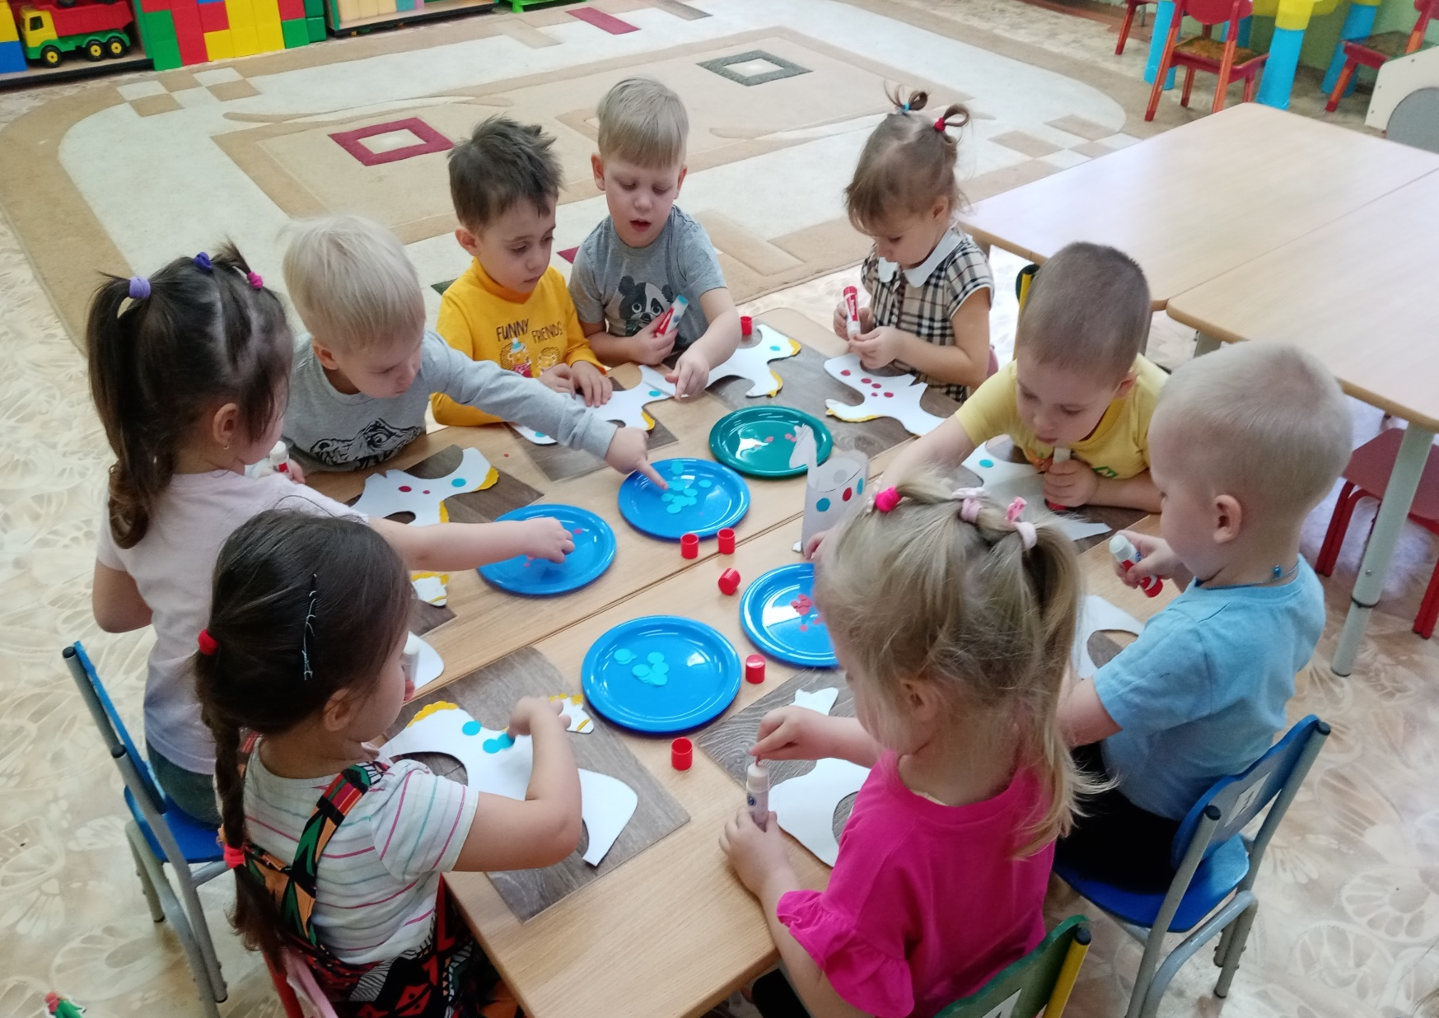
Ребята с большим интересом принялись украшать коня – превратились
в дымковских мастеров.

Slide 6
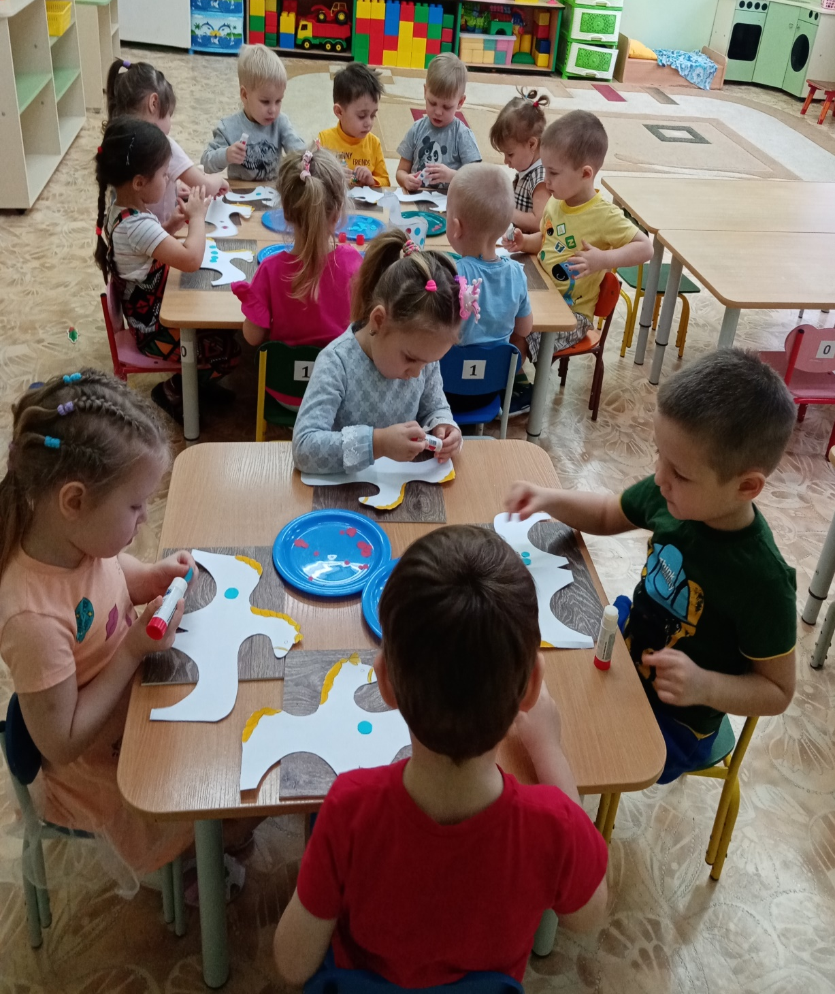

Slide 7
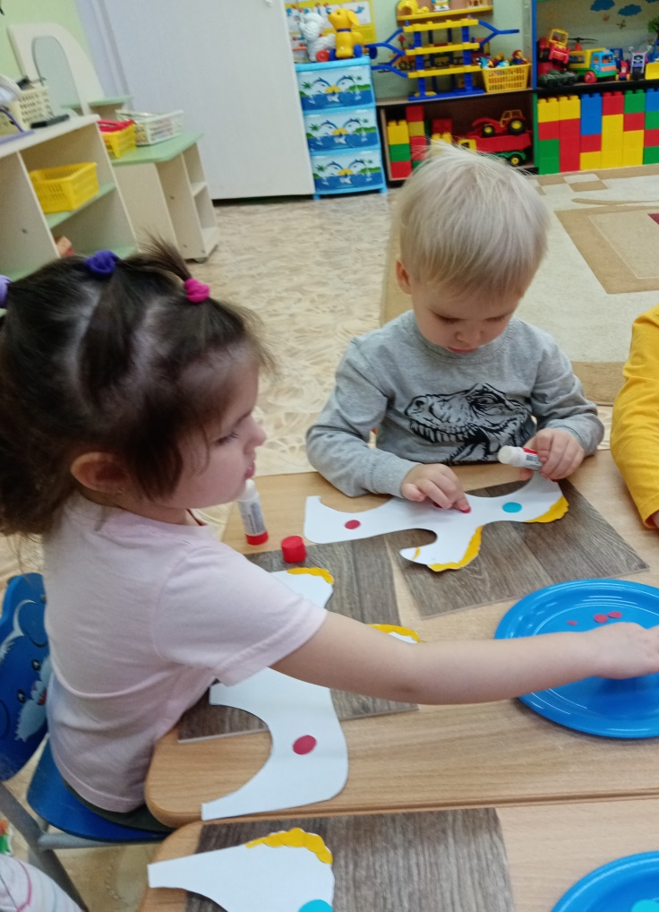
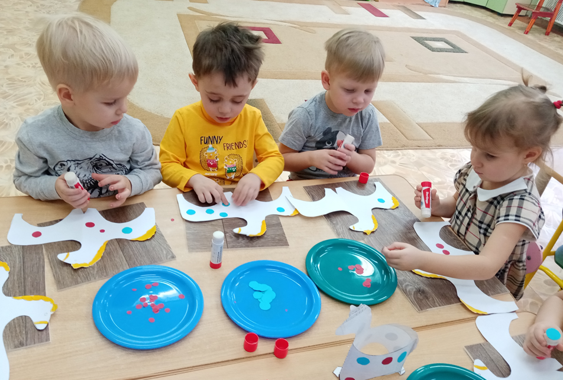

Slide 8
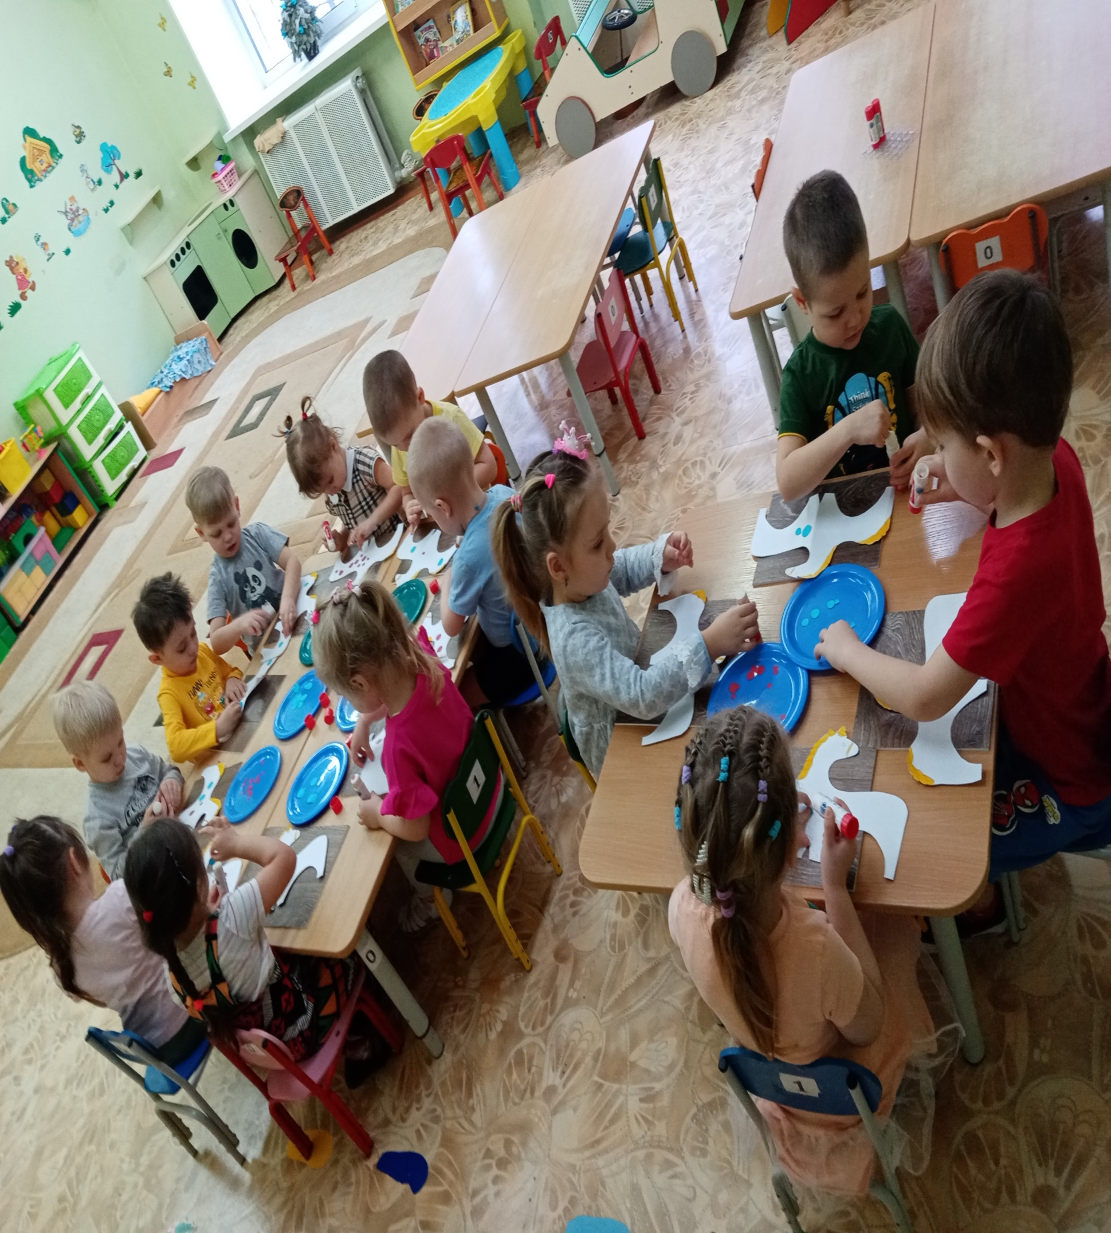

Slide 9
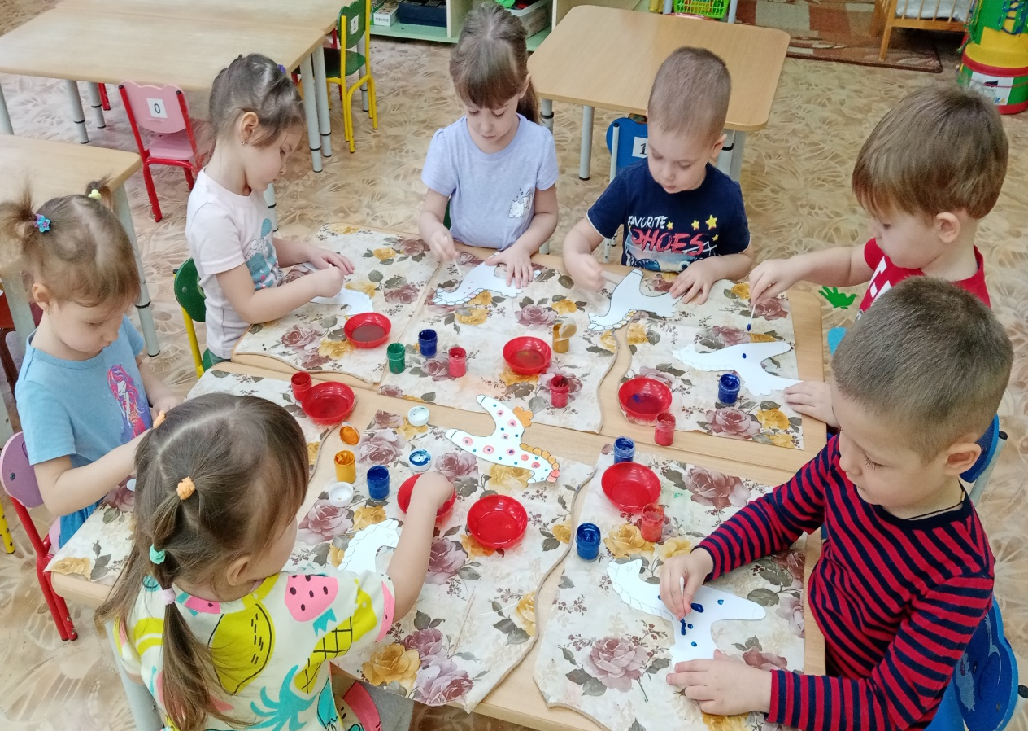

Slide 10
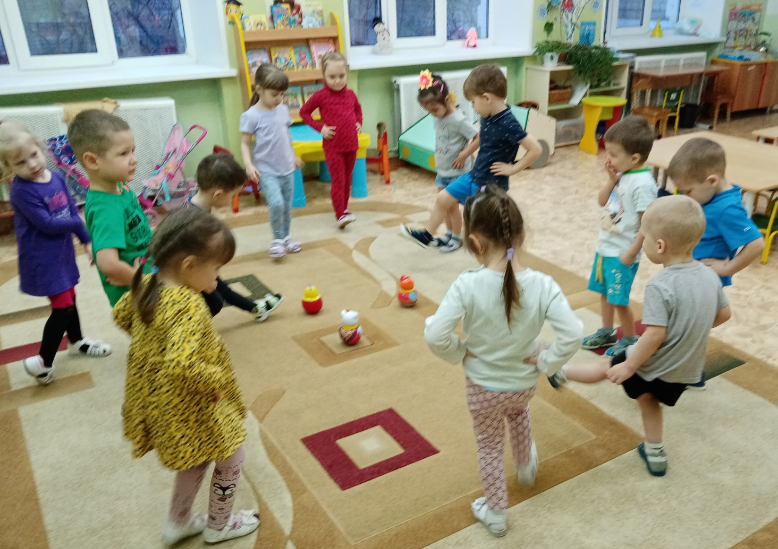

Slide 11
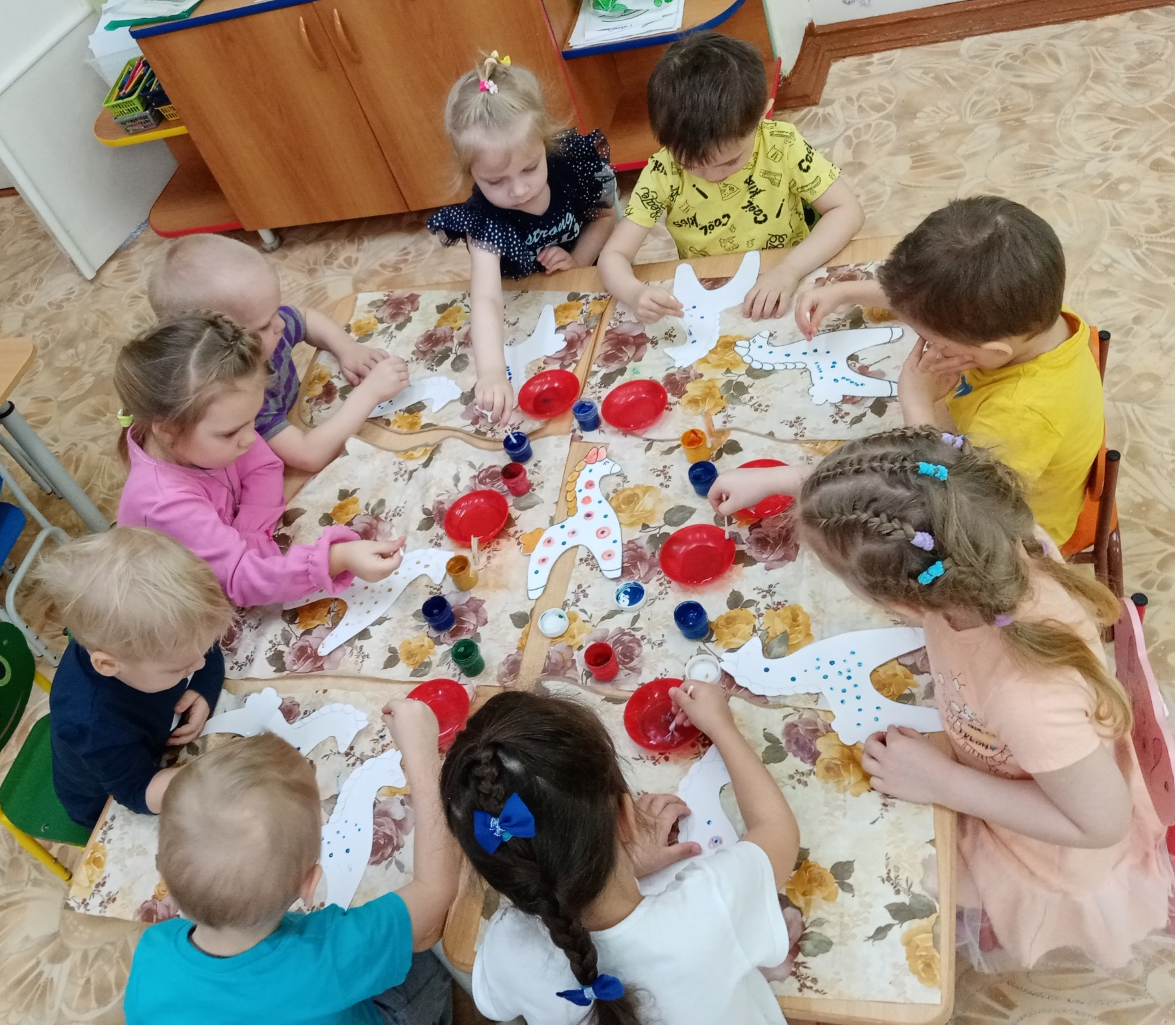

Slide 12
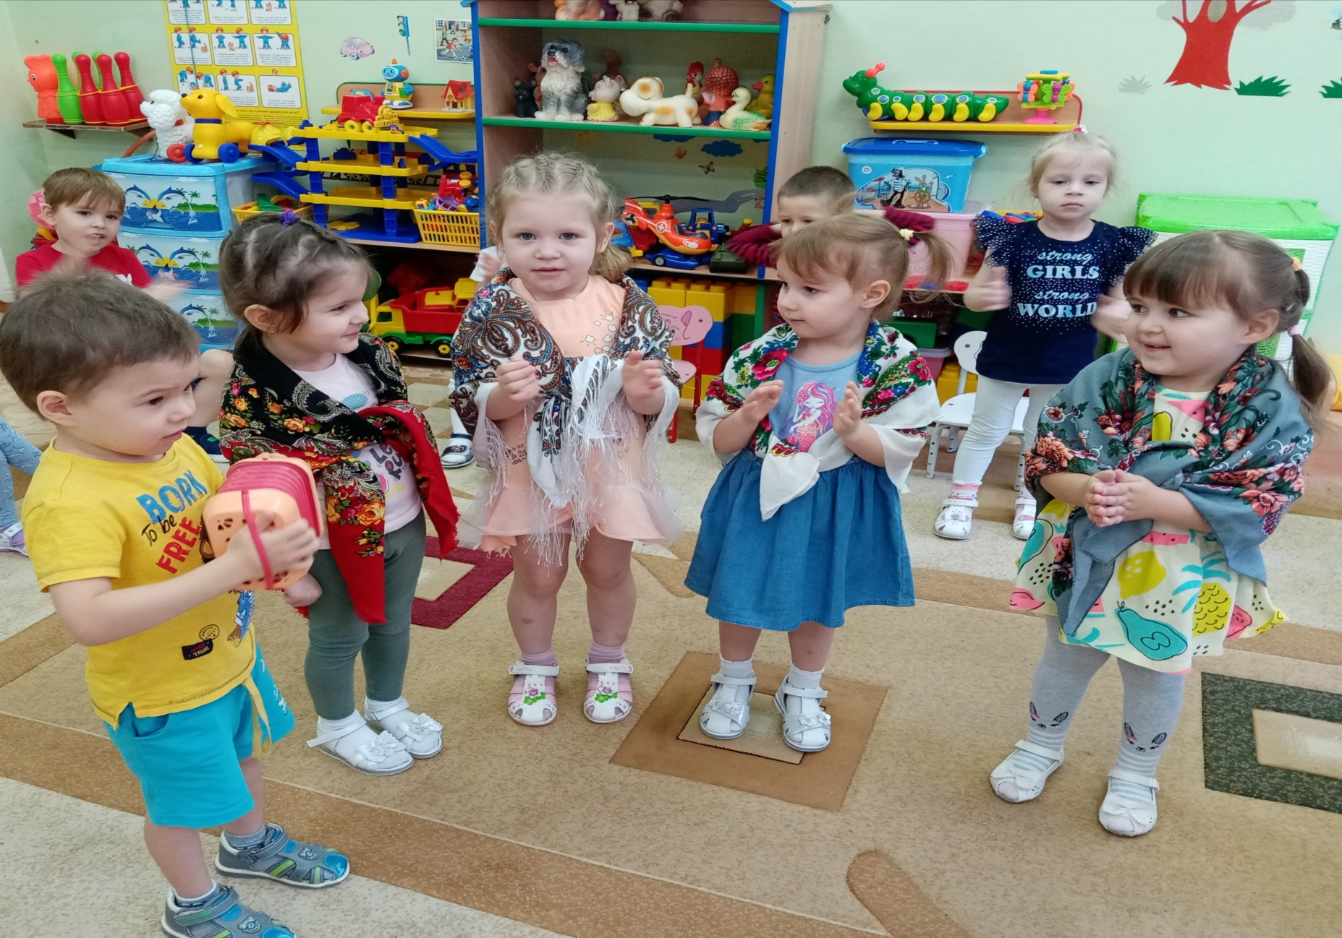
Песни и пляски на ярмарке

Slide 13
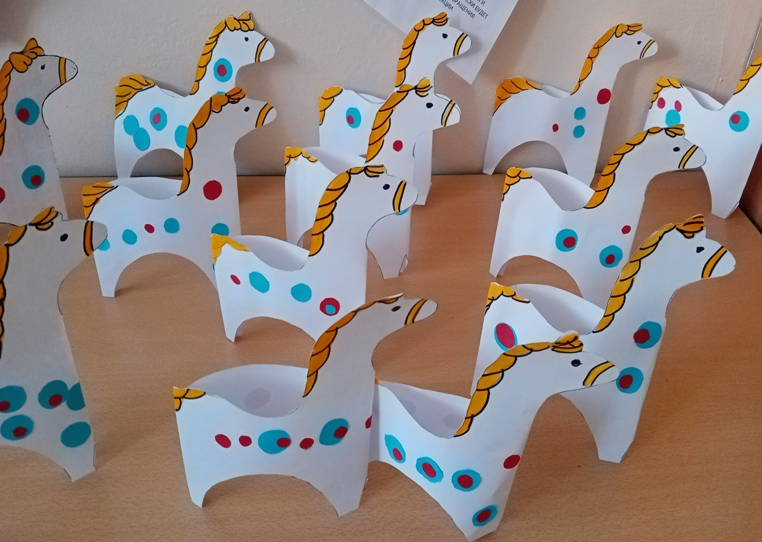
Ой люли, люли
Кони на лужок пришли.
Кони удалые, гордые, лихие...

Slide 14
Спасибо за внимание!

